Slide 1

사이트 방문 없이
3조 연결 고리
20110548 박정규 20130403 김희람 20130846 윤수빈
최신 정보 보기!
RSS

Slide 2
Contents
RSS?
예제
RSS의 등장 배경
RSS란?
RSS의 구조
예시
Q&A
RSS 리더기란?

Slide 3
RSS?

Slide 4
RSS가 등장하기 전..
[충격] 박정규☆윤수빈 열애!
[긴급]김희람 결석 잦아….
원하는 정보를 얻기 위해
해당 사이트를 직접 방문하여야 했음.
RSS의 등장 배경
RSS란?
RSS의 구조
예시
RSS 리더기란?

Slide 5
윤수빈 블로그
윤수빈 블로그
김희람 블로그
김희람 블로그
박정규 뉴스
박정규 뉴스
각각의 사이트 방문 없이 최신 정보들만 골라
한 자리에서 볼 수 있음.
RSS의 등장 배경
RSS란?
RSS의 구조
예시
RSS 리더기란?
Notes:
RSS가 등장하기 전에는 원하는 정보를 얻기 위해 해당 사이트를 직접 방문하여야 했으나, RSS 관련 프로그램(혹은 서비스)을 이용하여 자동 수집이 가능해졌기 때문에 사용자는 각각의 사이트 방문 없이 최신 정보들만 골라 한 자리에서 볼 수 있다.

Slide 6
RSS 란?
“매우 간단한 배급”
Really Simple Syndication
“풍부한 사이트 요약”
Rich Site Summary
RSS의 등장 배경
RSS란?
RSS의 구조
예시
RSS 리더기란?

Slide 7
HTML
E-MAIL
온라인상에
콘텐츠를 배열
이를 전송해주는
이메일
언론사 홈페이지나 블로그 등의 업데이트 정보를
한꺼번에 모아서
보내거나 받아 볼 수 있는 서비스
RSS의 등장 배경
RSS란?
RSS의 구조
예시
RSS 리더기란?
Notes:
언론사 홈페이지나 블로그 등의 업데이트 정보를
한꺼번에 모아서 보내거나 받아 볼 수 있는 서비스

Slide 8
RSS의 구조
<image>, <pubdate>, <category> 등의 부수적인 태그도 사용가능!
확장자가 .xml인 웹사이트에 의해 생성되는 문서
<rss version="2.0">
<channel>
<title>국립금오공과대학교</title>
<link>http://www.kumoh.ac.kr</link>
<description>
경상북도 구미시에 위치한 국립대학교.
</description>
<item>
<title>[단독]소식! Title이 필수요소!</title>
<description>
description도 필수 요소 뉴스내용
</description>
</item>
</channel>
</rss>
RSS의 등장 배경
RSS란?
RSS의 구조
예시
RSS 리더기란?

Slide 9
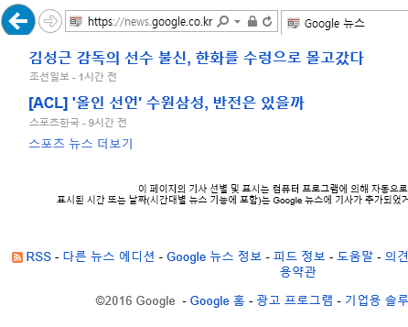
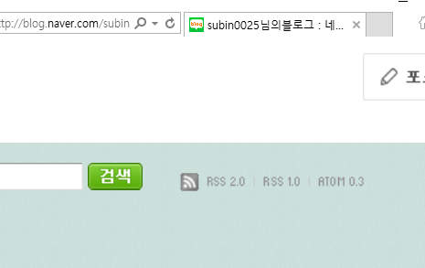
RSS 예시
Naver 블로그 RSS
Google 뉴스 RSS
RSS의 등장 배경
RSS란?
RSS의 구조
예시
RSS 리더기란?

Slide 10
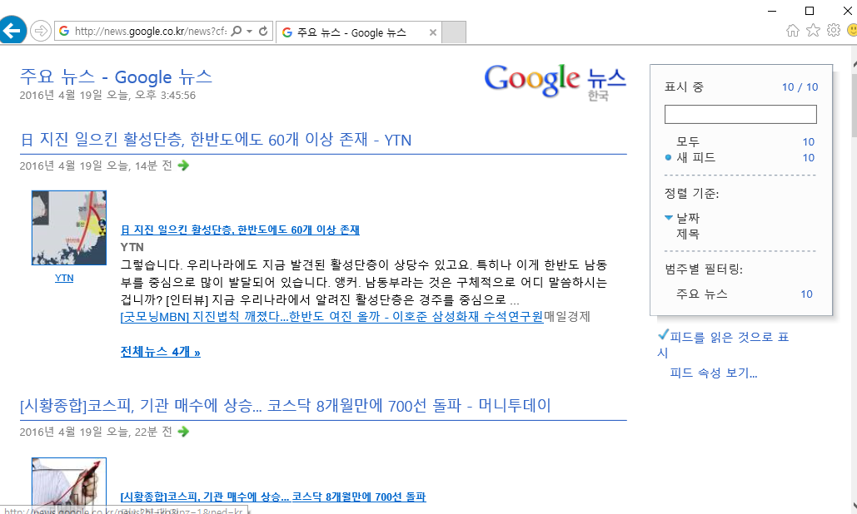
Internet Explorer에서 제공되는 RSS 리더기
RSS의 등장 배경
RSS란?
RSS의 구조
예시
RSS 리더기란?

Slide 11
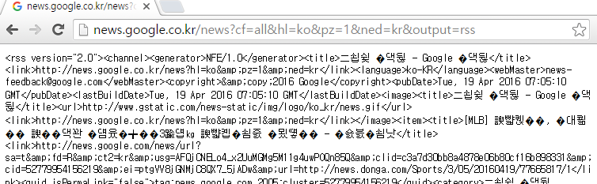
RSS 리더기가 없다면?
제공되는 RSS 리더기가 없는 크롬에서 실행했을 때의 화면
XML문서가 보여짐.
사용자가 보기에 불편
RSS의 등장 배경
RSS란?
RSS의 구조
예시
RSS 리더기란?

Slide 12
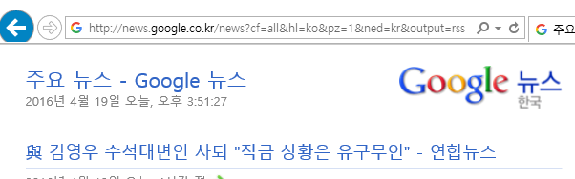
RSS 주소를 리더기에 입력
RSS 리더기
사용자가 볼 수 있는
형태로 보여줌
RSS(XML)를
사용자가 볼 수 있는
형태로 보여주는 프로그램
RSS의 등장 배경
RSS란?
RSS의 구조
예시
RSS 리더기란?

Slide 13
예제

Slide 14
<?xml version="1.0" encoding="UTF-8"?>
<rss version="2.0">
<channel>
…
<item>
<title>
<![CDATA[남자친구가 괴물로 변해도…경찰이 할 수 있는 건 경고뿐]]>
</title>
<link>
<![CDATA[http://www.hankyung.com/news/app/newsview.php?aid=2016042956711&amp;sid=general&amp;nid=000&rss=r]]>
</link>
<description>
<![CDATA[“헤어진 남자 친구가 다시 만나주지 않으면 집에 불을 지르겠다고 협박해요.”2014년 말 대구에 사는 여성이 다급하게 112로 신고 전화를 걸었]]>
</description>
<image>
<![CDATA[http://news.hankyung.com/nas_photo/pubdata/ee311ef81fa08406f55efe5199b6aa04.jpg]]>
</image>
<author><![CDATA[]]></author>
<pubDate>2016-04-30 09:02:01</pubDate>
</item>
…
</channel>
</rss>
한국경제에서 제공되는 XML 문서

Slide 15
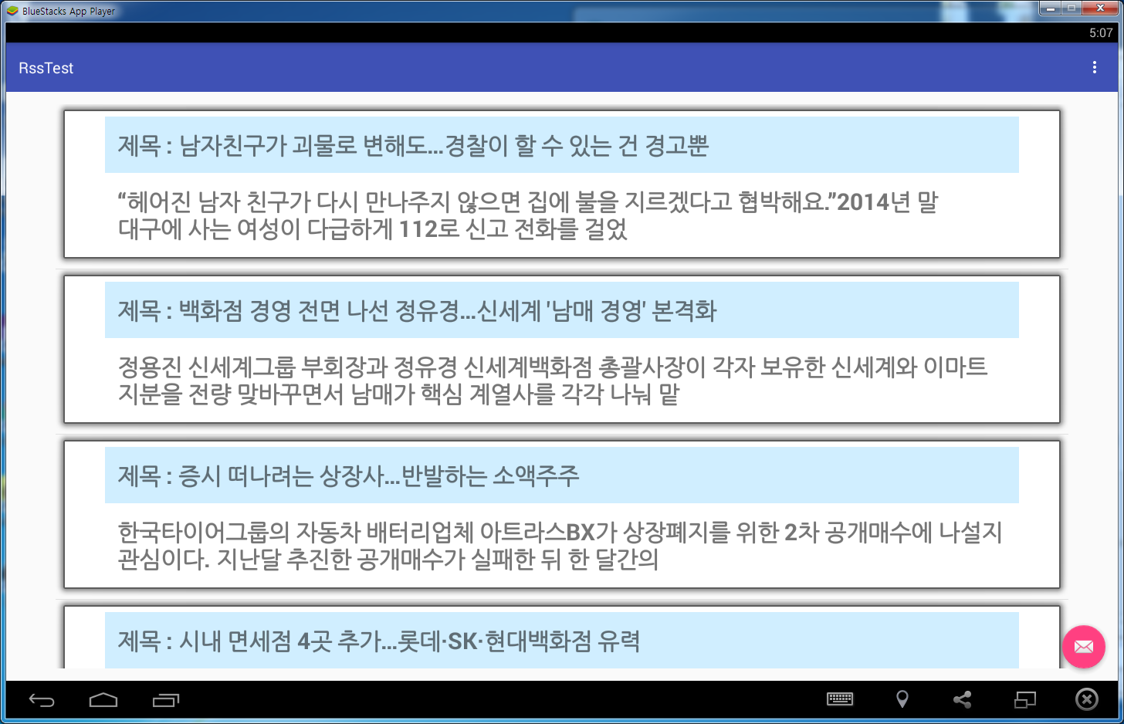
RSS(XML)문서를 ListView로 출력하는 예제 ( RSS리더기)

Slide 16
: MainActivity
: HandleXML
: 사이트
: User
App run request
New HandleXML(url, mNewsInfo)
fetchXML()
URL
XML
Parser
parsingComplete = false;
Adapt & List draw
Show ListView

Slide 17
MainActivity.java
HandleXml 클래스 생성
ListView 출력
public class MainActivity extends AppCompatActivity {
// … URL, HandleXML, ListView, ArrayList, NewsAdapter 선언부
@Override
protected void onCreate(Bundle savedInstanceState) {
super.onCreate(savedInstanceState);
setContentView(R.layout.activity_main);
mNewsInfo = new ArrayList<NewsInfo>();
adapter = new NewsAdapter(this,R.layout.news_list,mNewsInfo);
obj = new HandleXML(url, mNewsInfo);
obj.fetchXML();
while (obj.parsingComplete) ; //RSS문서를 다 읽을 때 까지 기다림
mList = (ListView)findViewById(R.id.listview);
mList.setAdapter(adapter);}
}

Slide 18
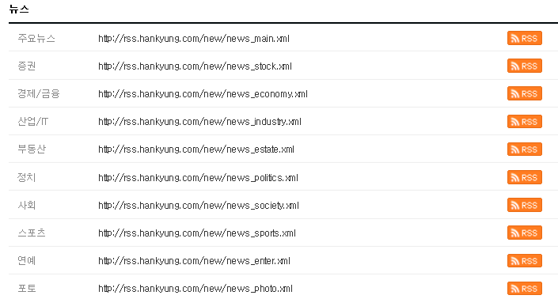
MainActivity.java
HandleXml 클래스 생성
ListView 출력
public class MainActivity extends AppCompatActivity {
// … URL, HandleXML, ListView, ArrayList, NewsAdapter 선언부
@Override
protected void onCreate(Bundle savedInstanceState) {
super.onCreate(savedInstanceState);
setContentView(R.layout.activity_main);
mNewsInfo = new ArrayList<NewsInfo>();
adapter = new NewsAdapter(this,R.layout.news_list,mNewsInfo);
obj = new HandleXML(url, mNewsInfo);
obj.fetchXML();
while (obj.parsingComplete) ;
mList = (ListView)findViewById(R.id.listview);
mList.setAdapter(adapter); }
}
한경닷컴 RSS http://rss.hankyung.com/
뉴스, 칼럼 및 컨텐츠에 대한 RSS제공

Slide 19
MainActivity.java
HandleXml 클래스 생성
ListView 출력
public class MainActivity extends AppCompatActivity {
// … URL, HandleXML, ListView, ArrayList, NewsAdapter 선언부
@Override
protected void onCreate(Bundle savedInstanceState) {
super.onCreate(savedInstanceState);
setContentView(R.layout.activity_main);
mNewsInfo = new ArrayList<NewsInfo>();
adapter = new NewsAdapter(this,R.layout.news_list,mNewsInfo);
obj = new HandleXML(url, mNewsInfo);
obj.fetchXML();
while (obj.parsingComplete) ; //RSS문서를 다 읽을 때 까지 기다림
mList = (ListView)findViewById(R.id.listview);
mList.setAdapter(adapter);}
}

Slide 20
HandleXML.java
XML 내용 가져오기 및 파싱
안드로이드
XML 파싱 방법 3가지
DOM parser
SAX parser
Pull parser
// 선언 및 생성자 부분
public class HandleXML {
private String title = "";
private String content = "";
private String urlString = null;
private XmlPullParserFactory xmlFactoryObject;
public volatile boolean parsingComplete = true;
ArrayList<NewsInfo> mNewsInfo = null;
public HandleXML(String url, ArrayList<NewsInfo> mNewsInfo){
this.urlString = url;
this.mNewsInfo = mNewsInfo;
}

Slide 21
HandleXML.java
XML 내용 가져오기 및 파싱
// fetchXML 함수
//네트워크 연결 후 RSS(XML)문서를 가져옴.
public void fetchXML(){
Thread thread = new Thread(new Runnable(){
@Override
public void run() {
try {
URL url = new URL(urlString);
HttpURLConnection conn
= (HttpURLConnection)url.openConnection();
//네트워크 설정부분
conn.setReadTimeout(10000 /* milliseconds */);
conn.setConnectTimeout(15000 /* milliseconds */);
conn.setRequestMethod("GET");
conn.setDoInput(true);
conn.connect();

Slide 22
HandleXML.java
XML 내용 가져오기 및 파싱
InputStream stream = conn.getInputStream();
xmlFactoryObject = XmlPullParserFactory.newInstance();
//XmlPullParser 사용을 위해
XMLPullParserFactory의 instance생성
XmlPullParser myparser = xmlFactoryObject.newPullParser();
myparser.setInput(stream, null);
//(input stream, 인코딩 형식)
parseXMLAndStoreIt(myparser);
stream.close();
}
catch (Exception e) {
e.printStackTrace();
}
}
});
thread.start();
}

Slide 23
HandleXML.java
XML 내용 가져오기 및 파싱
// parseXMLAndStoreIt 함수
// Xml을 파싱, ArrayList에 저장
public void parseXMLAndStoreIt(XmlPullParser myParser) {
int event;
String text=null;
int item = 0;
try {
event = myParser.getEventType(); //읽어 올 데이터의 형태
while (event != XmlPullParser.END_DOCUMENT) {
String name=myParser.getName(); //태그의 이름을 가져옴
switch (event){
case XmlPullParser.START_TAG:
break;
case XmlPullParser.TEXT:
text = myParser.getText();
break;

Slide 24
case XmlPullParser.END_TAG:
if(name.equals("item")) //item 태그임을 저장
item = 1;
if(name.equals("title")){
title = text; //title 태그의 내용을 저장
}
else if(name.equals("description")){
content = text;
//description 태그의 내용을 저장
}
break;
}
if(title != "" && content != "" && item ==1) {
//한 item 요소를 다 읽으면 ArrayList에 추가
mNewsInfo.add(new NewsInfo(title, content));
title = "";
content = "";
}
event = myParser.next(); //다음 이벤트로 넘어감
}
parsingComplete = false;
//RSS문서를 다 읽은 후 MainActivity의 while문을 중지시킴
}

Slide 25
참고 자료
GIT Hub
- 소스코드 전체를 볼 수 있음
- https://github.com/piaojeong92/connect_gory

Slide 26
Q&A

Slide 27
감사합니다
THANK YOU

